Slide 1
Documentation Technique M2L

Slide 2
Technologies Utilisées
Langage de programmation : JavaScript.
Framework : Express.js
Base de données : Identifier la base de données utilisée ( MySQL).
Dépendances :
Js-cookie pour la gestion des sessions et la personnalisation du contenu
bcrypt pour le hachage des mots de passe
jsonwebtoken pour la gestion des tokens JWT
crypto pour la génération d'UUID cryptographiquement sécurisés

Slide 3
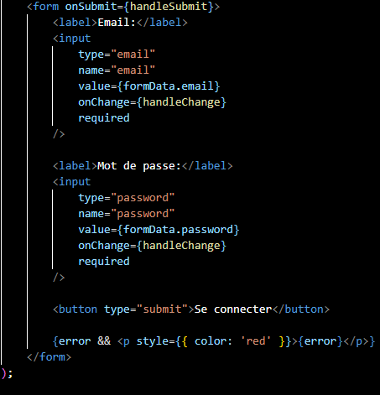
Formulaire de connexion
L'utilisateur remplit le formulaire de connexion en fournissant son adresse e-mail et son mot de passe.

Slide 4
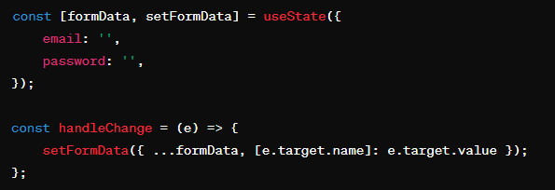
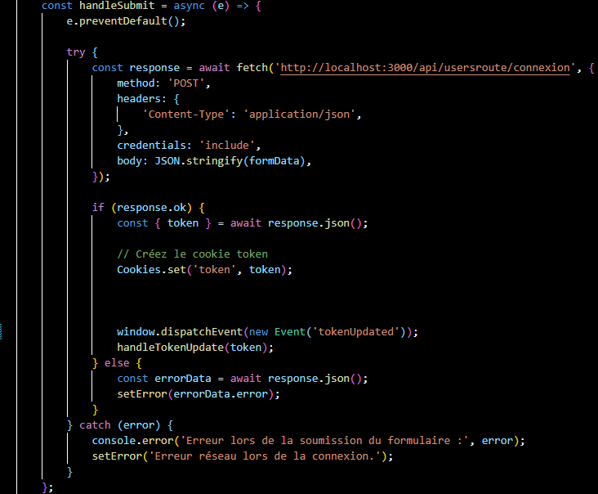
Gestion des Données de Formulaire et soumission
Lorsque l'utilisateur soumet le formulaire, le navigateur envoie une requête POST au point de terminaison de connexion de l'API de l'application, a LURL spécifique ( http://localhost:3000/api/usersroute/connexion). Une fois que le token JWT est généré, le serveur renvoie ce token dans la réponse HTTP vers le client. Côté client, le token est stocké dans un cookie nommé 'token' à l'aide de la méthode Cookies.set('token', token);. Ce cookie est automatiquement envoyé dans toutes les futures requêtes HTTP envoyées au serveur, facilitant ainsi l'authentification de l'utilisateur.

Slide 5
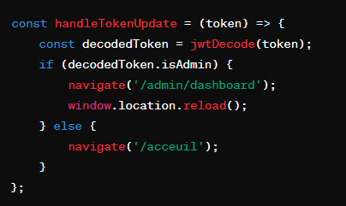
Redirection et Rafraîchissement de la Page
Après la création et le stockage du token JWT, l'application peut rediriger l'utilisateur vers une page spécifique, telle que le tableau de bord de l'utilisateur, ou lui permettre d'accéder à d'autres fonctionnalités réservées aux utilisateurs connectés.

Slide 6
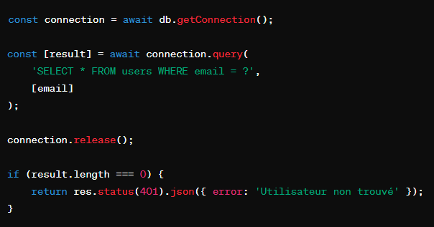
Vérification de l'existence de l'utilisateur dans la base de données
Dans le contrôleur de connexion, les informations d'identification fournies par l'utilisateur (adresse e-mail et mot de passe) sont extraites de la requête

Slide 7
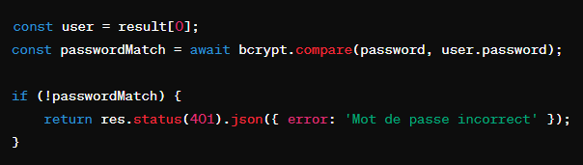
Vérification de la correspondance du mot de passe
Vérification de la correspondance entre le mot de passe fourni et le mot de passe hashé stocké dans la base de données.

Slide 8
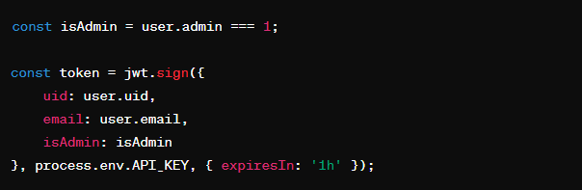
Génération du token JWT
Si les informations d'identification sont valides, l'application génère un JSON Web Token (JWT) en utilisant la fonction jwt.sign() fournie par le package jsonwebtoken. Ce token contient des informations sur l'utilisateur (telles que son UID, son adresse e-mail, son status admin.) ainsi que la date d'expiration.

Slide 9

Stockage du token dans un cookie

